Slide 1
সবাইকে- স্বাগতম
Notes:
স্লাইড নং-১-স্বাগতম

Slide 2
শিক্ষক পরিচিতি
মোঃ মোশারেফ হোসেন
সহকারী শিক্ষক
রাজগঞ্জ দারুল উলুম ফাযিল মাদ্রাসা
বেগমগঞ্জ- নোয়াখালী ।
01815- 601634 Email: hossinmosaraf25@gmail.com

Slide 3
পাঠ পরিচিতি
৮ম শ্রেণি
বিষয়ঃ- তথ্য ও যোগাযোগ প্রযুক্তি
৫ম অধ্যায়ঃ- ই-মেইল
সময় – ৪০ মিনিট

Slide 4
এসো আমরা একটি গান শুনি।
অডিও

Slide 5
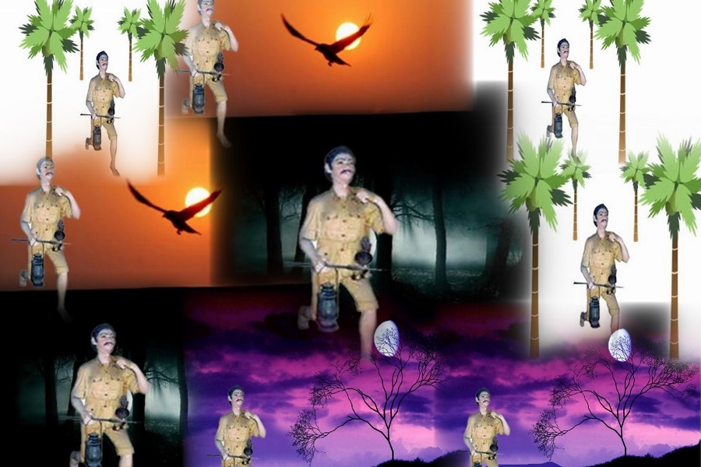
ই-মেইলের মাধ্যমে
চিন্তা করে বল বর্তমান যুগে রানানের
কাজটি কিসের মাধ্যমে হচ্ছে ?

Slide 6
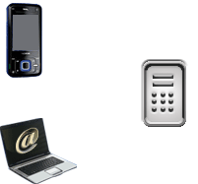
আজকের পাঠের বিষয়
ই-মেইল (E-mail)

Slide 7
শিখনফল
এই পাঠ শেষে শিক্ষাথীরা-
◊ ই-মেইল কি তা বলতে পারবে,
◊জনপ্রিয় সাইট জি-মেইলে ,ই-মেইল খুলতে পারবে।

Slide 8
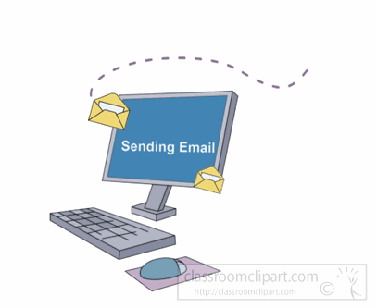
ই-মেইল (E-mail) কী ?
Electronic Mail- এর সংক্ষিপ্ত নাম E-mail (ই-মেইল)।
ই-মেইল হলো দ্রুততম, বিশ্বস্ত ও সাশ্রয়ী ইলেকট্রনিক যোগাযোগ ব্যবস্থা যার
মাধ্যমে এক কম্পিউটার থেকে অন্য কম্পিউটারে খুব সহজেই ডাটা বা
তথ্য আদান-প্রদান করা যায়।

Slide 9
ই-মেইল (E-mail) ঠিকানা খোলা
বিশ্বব্যপী জনপ্রিয় সাইডগুলোর মধ্যে জি-মেইল ও ইয়াহু-মেইল সার্ভিস অন্যতম।

Slide 10
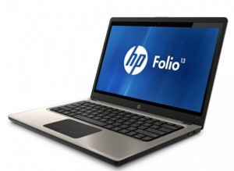
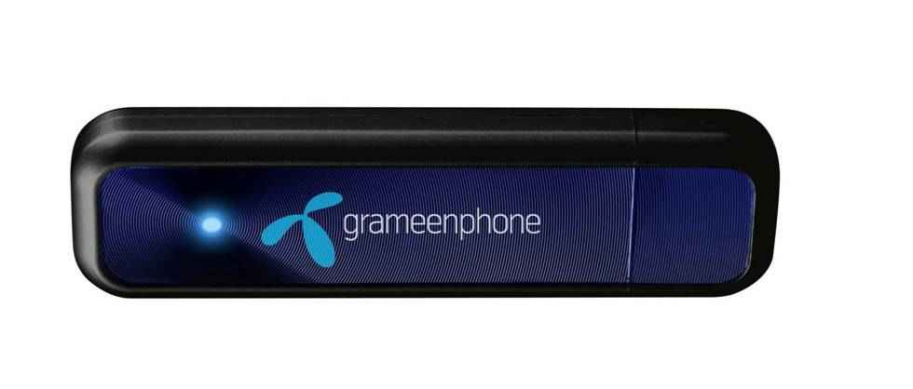
জি-মেইল (G-mail)-এ ই-মেইল খোলার নিয়ম
ই-মেইল খুলতে হলে অবশ্যই কম্পিউটার ও ইন্টারনেট সংযোগ থাকতে হবে।

Slide 11
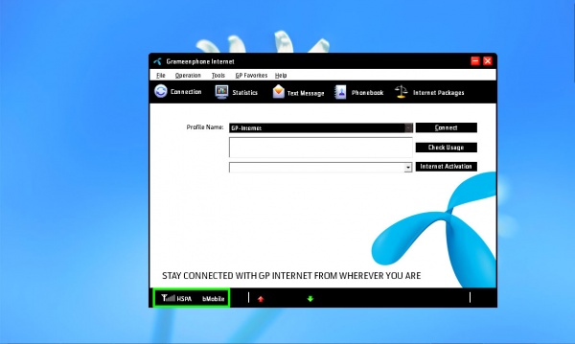
□কম্পিউটারের মাধ্যমে ইন্টারনেট সংযোগ দিতে হবে।

Slide 12
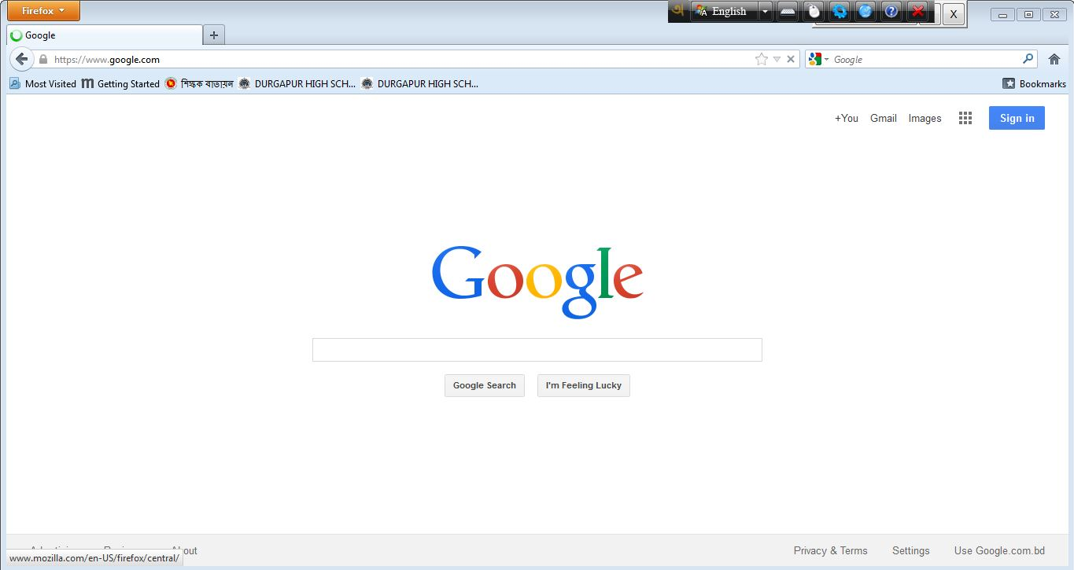
□কম্পিউটারের পছন্দ মত ব্রাউজার চালু করে www.gmail.com লিখে সার্চ দিতে হবে।

Slide 13
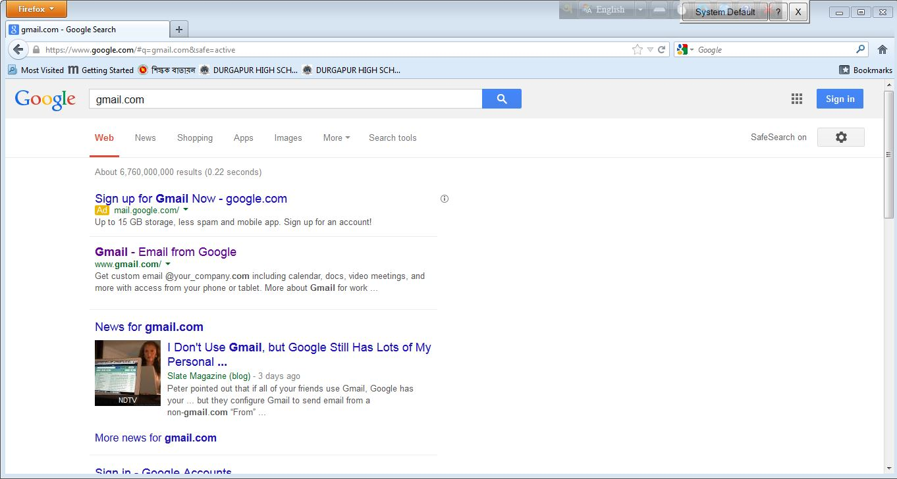
□sign up Gmail Now.googl.com ক্লিক।

Slide 14
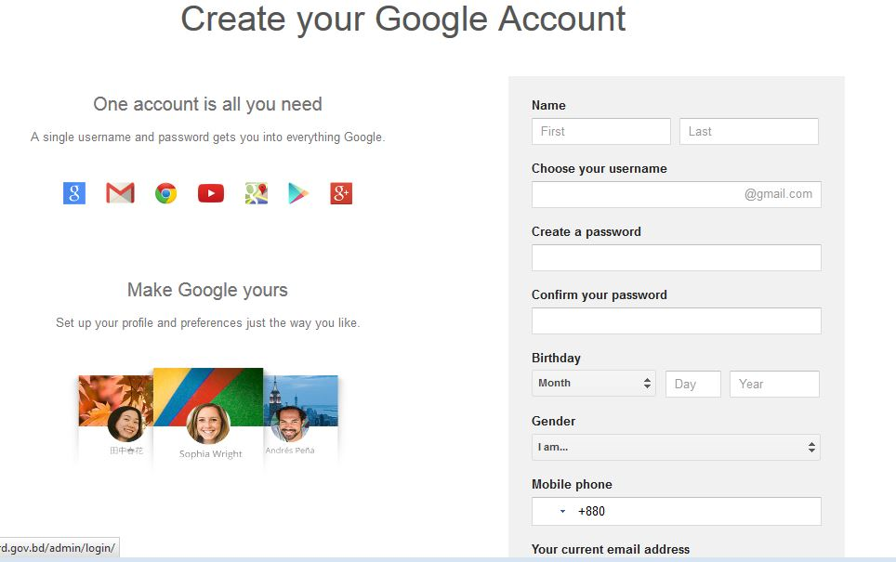
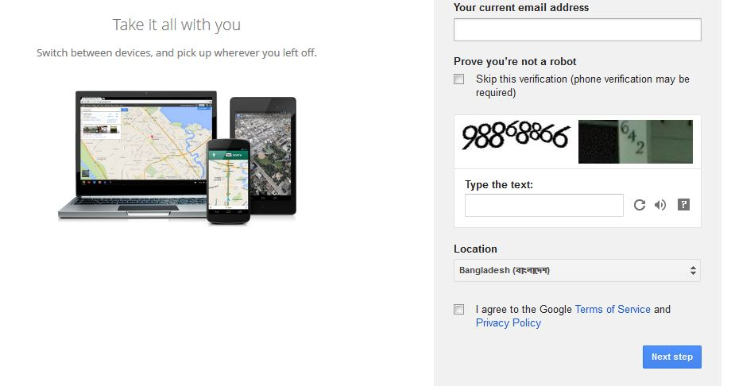
□Create your Google Account ফর্মটি আসবে।
□ফর্মটির সকল তথ্য ইংরেজিতে দিতে হবে।

Slide 15
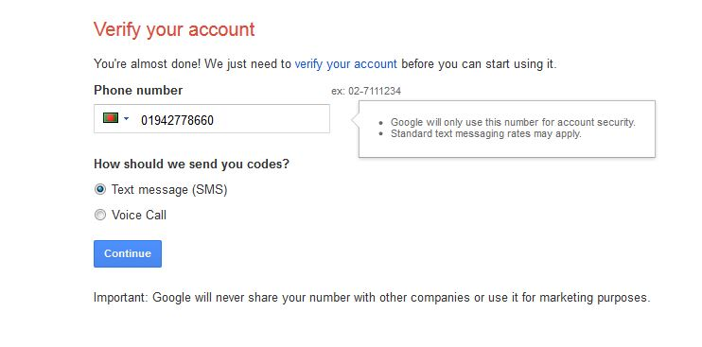

Slide 16
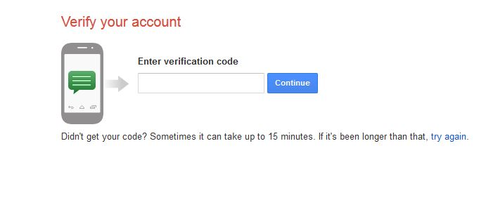

Slide 17
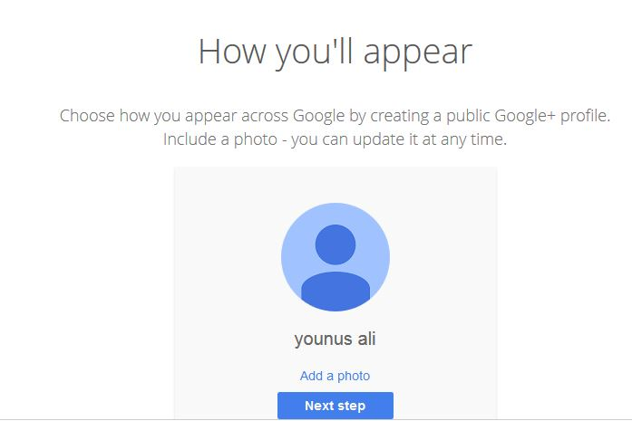

Slide 18
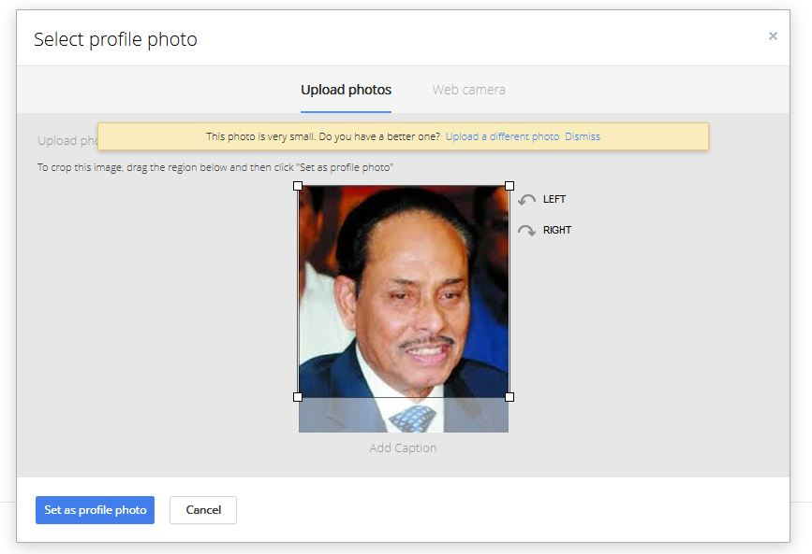

Slide 19
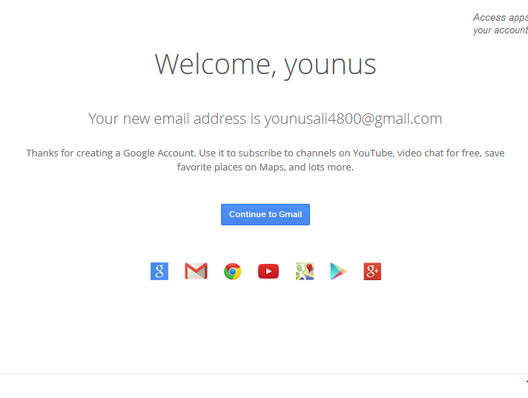

Slide 22
দলীয় কাজ
◊ প্রত্যেকে নিজের নামে জি-মেইলে একটি ই-মেইল একাউন্ট খোল।

Slide 23
মূল্যায়ন:-
আবার চেষ্টা
করি
উত্তর সঠিক
হয়েছে
উত্তর সঠিক
হয়েছে
আবার চেষ্টা
করি
১। ই-মেইল এর পূর্ণরূপ কী?
ক. ইমারজেন্সি মেইল
খ. ইঞ্জিনিয়ারিং মেইল
গ. ইলেকট্রনিক মেইল
ঘ. ইলেকট্রিক্যাল মেইল
2। 2। বাংলা সার্চ ইঞ্জিন কোনটি ?
ক. বিং
গ. গুগল
খ. পিপীলিকা
ঘ.ইয়াহু

Slide 24
বাড়ির কাজ
◊দৈনন্দিন জীবনে ই-মেইলের গুরুত্ব
বিশ্লেষণ কর।

Slide 25
ab¨ev`

